Slide 1

Développement international pour la Poule qui Chante
Ines Belhoussine Data analyst

Slide 2
Contexte et problématique : Comment identifier les marchés à potentiel ?
La poule qui chante commercialise actuellement ses produits en France et souhaite explorer de nouveaux marchés, notre problématique: Quels pays présentent les caractéristiques les plus favorables à une stratégie d’exportation de volaille ?
E
X
P
O
R
T
MARCHE
Taille et Dynamique
VOLAILLE
Production et importations
ENVIRONNEMENT
Economie et stabilité

Slide 3
Ma démarche
Préparer les données
E
X
P
O
R
T
Explorer les marchés
ACP : 9 variables, 3 dimensions segmenter CAH + K-means
Identifier les 21 marchés candidats
Prioriser 7 marchés à approfondir

Slide 4
Les données analysées
Démographie
Population
Croissance de la population
Marché de la volaille
Productions
Importations
Disponibilité par habitant
Ouverture aux importations
Dépendance aux importations
Importations par habitant
Environnement pays
PIB/habitant PPA
Stabilité politique
161 pays 9 variables
E
X
P
O
R
T

Slide 5
Préparation et qualité de données
Un jeu de données fiabilisé avant analyse
161 PAYS
9 VARIABLES FINALES
0 VALEURS MANQUANTES
3 INDICATEURS CREES
Croissance démographique – Dépendance aux importations – Importations par habitant
(pour information: une variable a été exclue de l’analyse car elle était fortement corrélée à la variable production)
E
X
P
O
R
T

Slide 6
Pourquoi utiliser une ACP ?
9 variables : 3 dimensions principales
SIMPLIFIER:
Réduire la complexité des données
COMPRENDRE:
Identifier les grandes caractéristiques qui différencient les pays
VISUALISER:
Représenter les marchés dans un espace plus lisible.
E
X
P
O
R
T

Slide 7
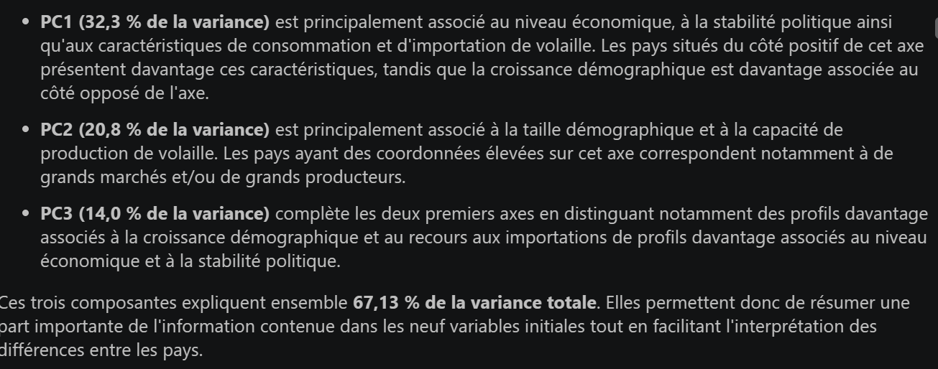
Ce que révèle l’ACP
3 composantes retenues = 67,13% de la variance
E
X
P
O
R
T

Slide 8
Pourquoi segmenter les pays ?
Identifier les groupes de marchés similaires :
CAH : Approche hiérarchique
K-Means : Approche par centres
E
X
P
O
R
T

Slide 9
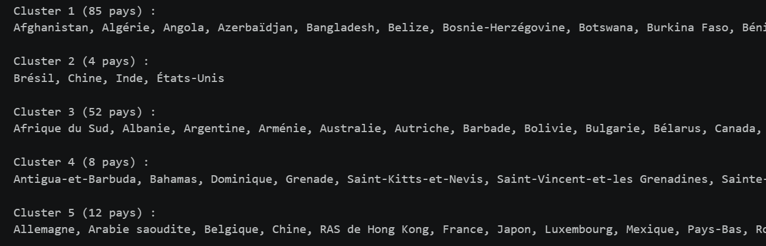
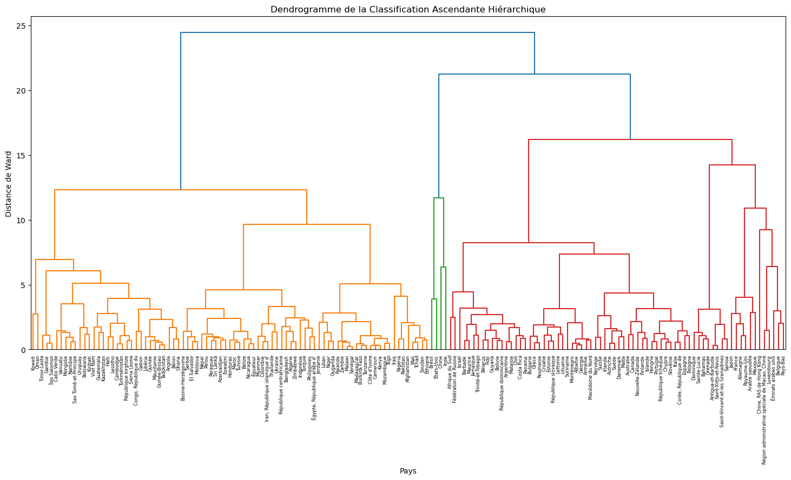
Résultat CAH
CAH : 5 profils de pays : Silhouette 0,272
E
X
P
O
R
T

Slide 10
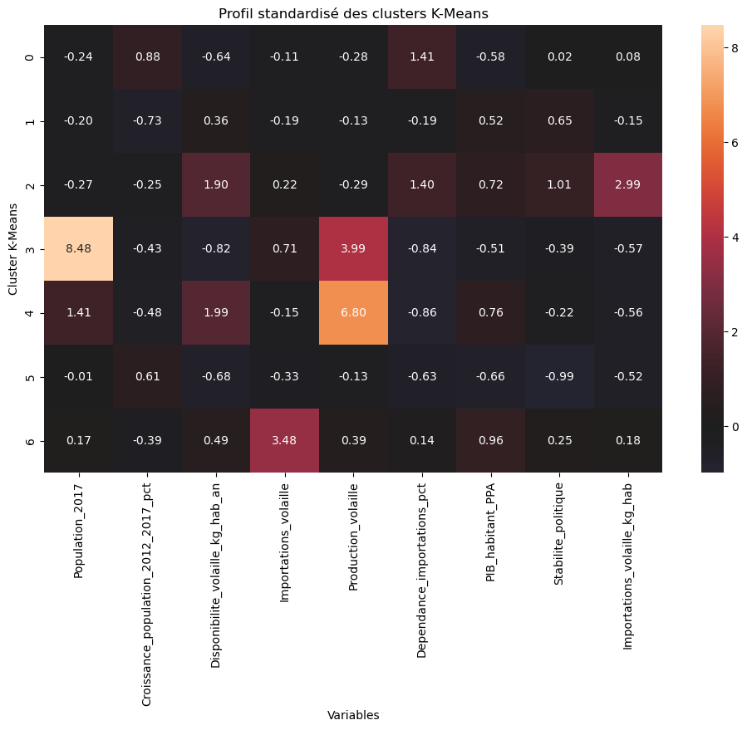
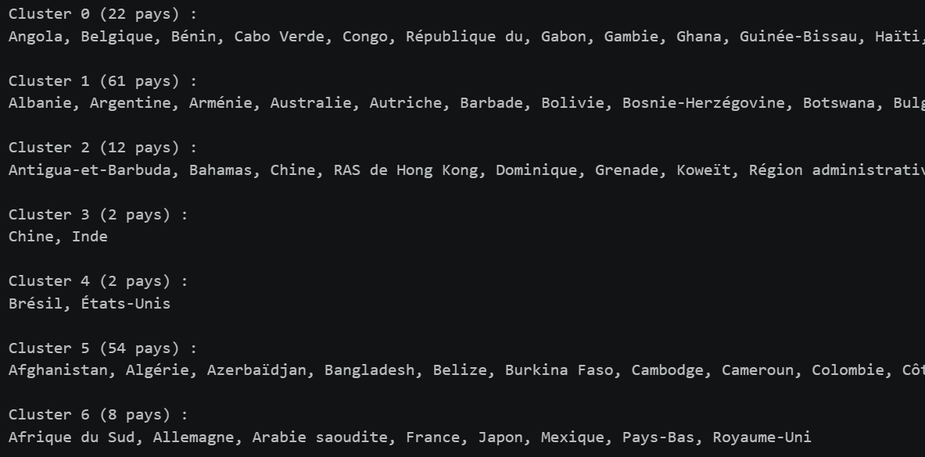
Résultat K-Means
K-Means affine la segmentation Silhouette : 0,293
E
X
P
O
R
T

Slide 11
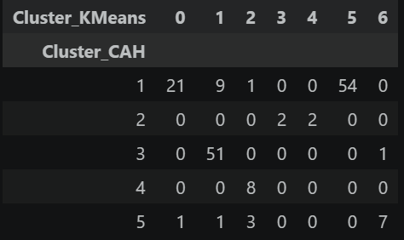
Les deux méthodes donnent-elles les mêmes résultats ?
Pas exactement, mais plusieurs structures sont communes.
ARI = 0,557
E
X
P
O
R
T

Slide 12
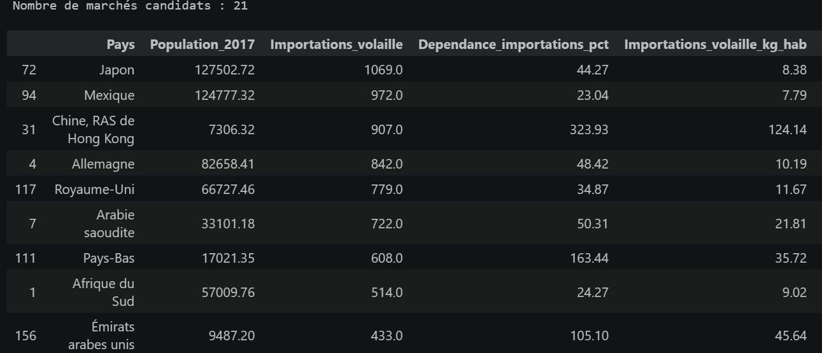
Du clustering aux marchés candidats
161 pays étudiés CAH + K-Means 21 marchés candidats
E
X
P
O
R
T

Slide 13
Comment passer de 21 à 7 ?
Importations de volaille
Dépendance aux importations
PIB/habitant PPA
Stabilité politique
Référence médiane des 21 marchés candidats : on retient les pays qui ont au moins 3 critères favorables sur les 4.
E
X
P
O
R
T

Slide 14
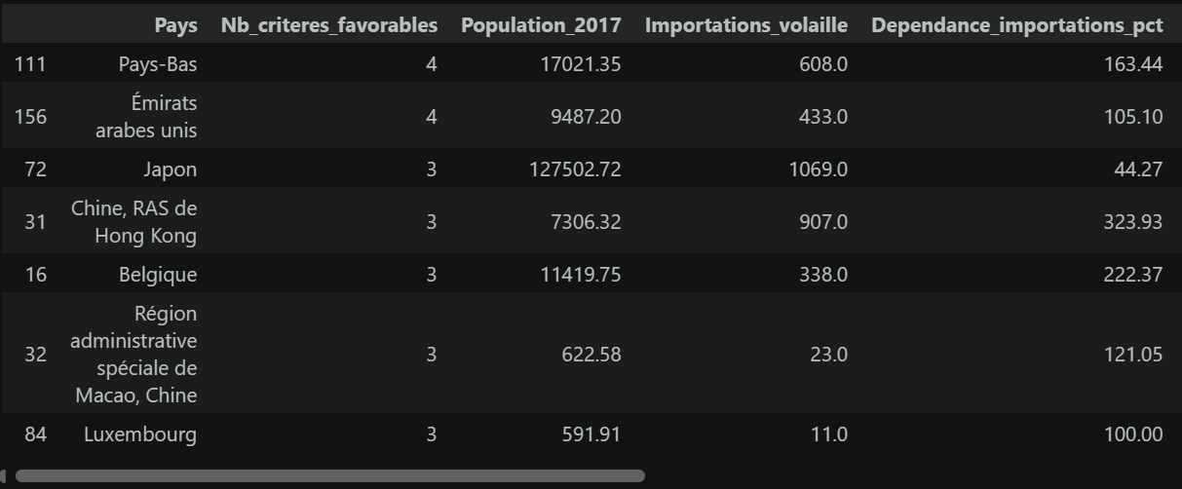
Les 7 marchés à approfondir
7 marchés ressortent de l’analyse
E
X
P
O
R
T

Slide 15
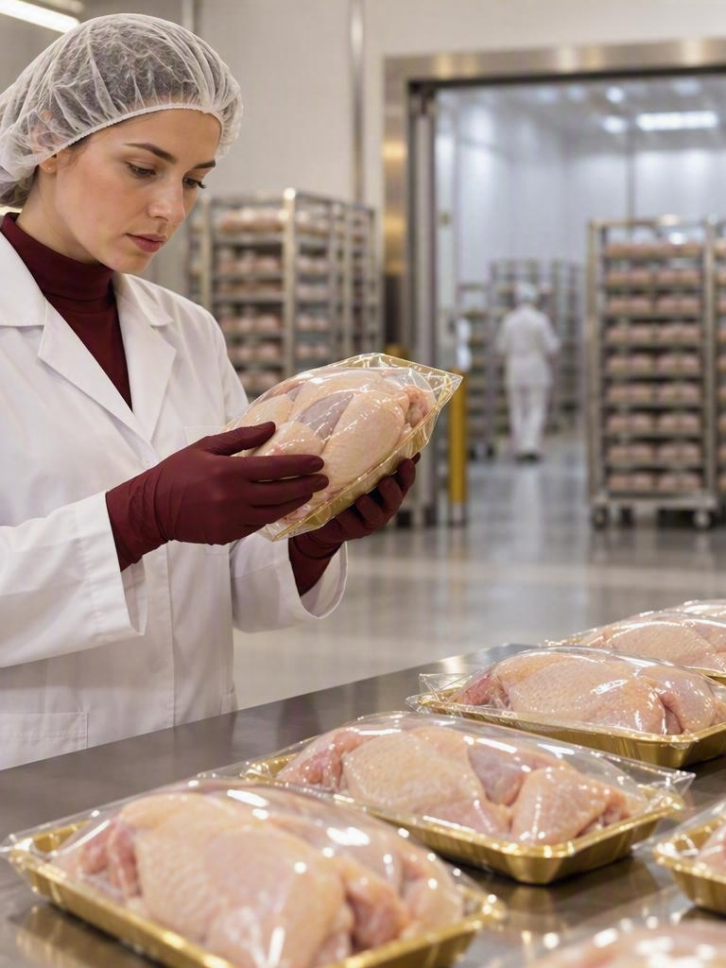
Un pays ressort-il plus que les autres ?
Des opportunités différentes selon la stratégie.
✓
Pays-Bas
✓
Emirats arabes unis
✓
Japon
✓

Slide 16
Recommandation au COMEX
Passer de la présélection à l’étude de marché
A approfondir en priorité : PAYS BAS / EMIRATS ARABES UNIS / JAPON
A investiguer davantage : Hong Kong, Belgique, Macao, Luxembourg
On doit vérifier la faisabilité commerciale des marchés identifiés
E
X
P
O
R
T

Slide 17
Ce que les données ne disent pas encore
REGLEMENTATION
LOGISTIQUE
CONCURRENCE
MARCHE
E
X
P
O
R
T

Slide 18
Conclusion
161
21
7
PAYS
Candidats
Marchés à approfondir

Slide 19

Merci pour votre écoute !
La Poule qui chante
Ines Belhoussine

